Slide 1
ГБС(К)ОУ для обучающихся, воспитанников с ограниченными возможностями здоровья «Нурлатская специальная (коррекционная) школа-интернат VΙΙΙ вида»
Классный час
на тему:
«Час веселой математики»
2 класс
Разработка учителя начальных классов
Назаровой Т. М.

Slide 2
2014 год – «Год математики»

Slide 3
Математика – великая страна
нам для творчества дана.

Slide 5
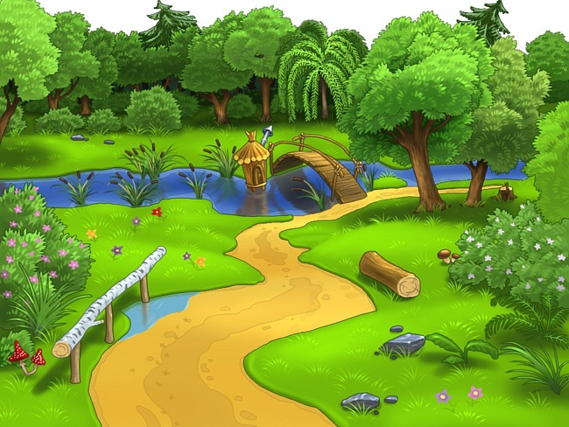

Slide 6
Один за всех и все за одного.
Раз солгал – навек лгуном стал.
Чтобы научиться трудолюбию,
Нужно три года, чтобы научиться лени – три дня.
За двумя зайцами погонишься – ни одного не поймаешь.
Без четырех углов изба не строится.
Знать как свои пять пальцев.
Семь раз отмерь, один раз отрежь.

Slide 7
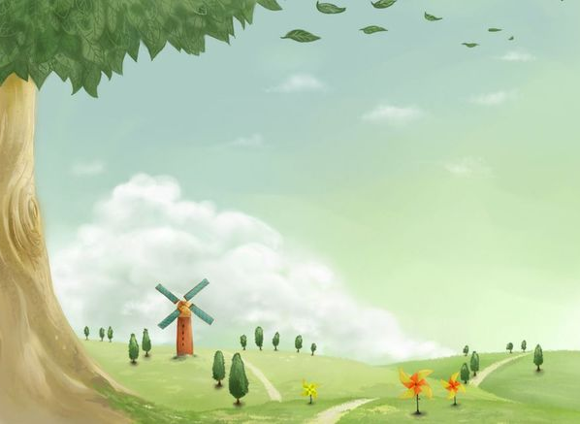

Slide 8
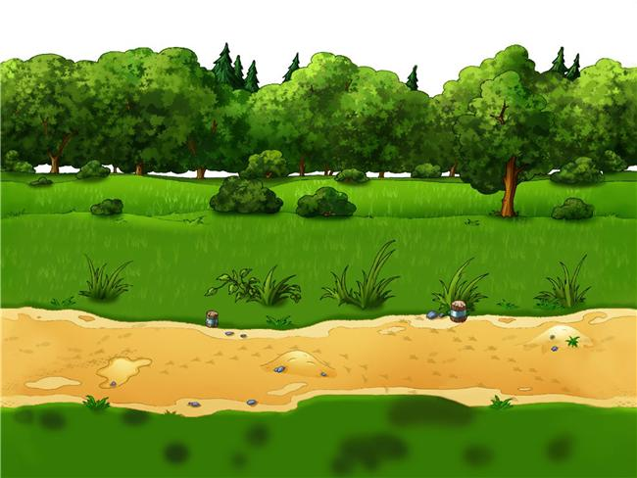

Slide 9
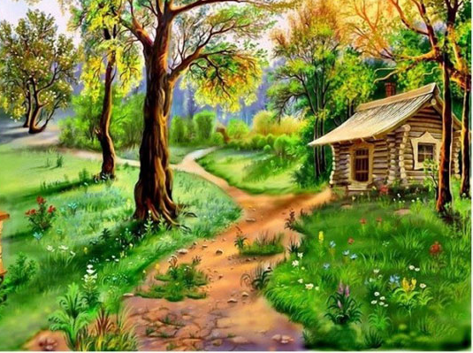

Slide 10
10 -
+
5
2
+
3
-
1
5
=

Slide 13
χ
мука
cумка
+
=
рост
+
спорт
χ
=
волк
-
вол
χ
=

Slide 14
Занимательная страничка
я я я я я я я
семья
7
В
восемь

Slide 15
911
01
02
03
Пожарная часть
Полиция
Служба спасения
Скорая помощь
01 – Пожарная часть
02 – Полиция
03 – Скорая помощь
911 – Служба спасения

Slide 16
О
Д
Ы
О
М
Л
Ц
2
5
7
4
1
3
6

Slide 17
Методическая литература, Интернет ресурсы:
Савинова С. В. Нестандартные уроки в начальной школе
Сычова Г. Н. Нестандартные уроки в начальной школе
Зубкова Л. Мы делили апельсин
http://crimea.link.ua/board/se…
http://nastia890.beon.ru/tag/%…

